Slide 1
PODSUMOWANIE WYNIKÓW EGZAMINU ÓSMOKLASISTY Z MATEMATYKI 2021/2022

Slide 2
Arkusz standardowy zawierał 19 zadań, w tym 15 zadań zamkniętych (zadania wyboru wielokrotnego, zadania prawda-fałsz i zadania na dobieranie) i 4 zadania otwarte.
Za poprawne rozwiązanie wszystkich zadań można było uzyskać maksymalnie 25 punktów.
Zadania w arkuszu egzaminacyjnym obejmowały zagadnienia z zakresu m.in. arytmetyki, algebry i geometrii. Od ósmoklasistów wymagały uważnej analizy treści i elementów graficznych, a w przypadku zadań otwartych – dodatkowo zaplanowania i zapisania kolejnych etapów rozwiązania oraz podania wyniku

Slide 3
Miary opisujące rozkład wyników
Rok szkolny 2021-2022
Da porównania w roku szkolnym 2020-2021

Slide 4
Szkoła na tle kraju, województwa i powiatu

Slide 5
Klasa A | 49%
Klasa B | 67%
Klasa C | 58%
Klasa D | 62%
Szkoła | 59%
Średnia kraju | 57%
Średnia województwa | 57%
Średnia powiatu | 52,5%

Slide 6
Wyniki uczniów z zakresu matematyki w poszczególnych gminach powiatu raciborskiego
Gmina - nazwa | Typ gminy | Liczba zdających | wynik średni (%) | odchylenie standardowe (%) | mediana (%) | Modalna (%)
Kornowac | Gmina wiejska | 56 | 49,6 | 28,0 | 42 | 88
Krzanowice | Obszar wiejski | 26 | 48,6 | 25,7 | 50 | 20
Krzanowice | Miasto | 43 | 42,5 | 30,1 | 36 | 8
Krzyżanowice | Gmina wiejska | 127 | 58,0 | 26,9 | 60 | 20
Kuźnia Raciborska | Obszar wiejski | 57 | 50,7 | 30,0 | 44 | 24
Kuźnia Raciborska | Miasto | 83 | 46,2 | 30,9 | 36 | 12
Nędza | Gmina wiejska | 62 | 51,7 | 26,5 | 50 | 16
Pietrowice Wielkie | Gmina wiejska | 88 | 58,7 | 29,2 | 66 | 92
Racibórz | Gmina miejska | 535 | 53,1 | 28,4 | 52 | 20
Rudnik | Gmina wiejska | 66 | 50,4 | 29,6 | 44 | 88

Slide 7
WYNIKI UCZNIÓW Z PODZIAŁEM NA KLASY
A
B
C
D

Slide 8
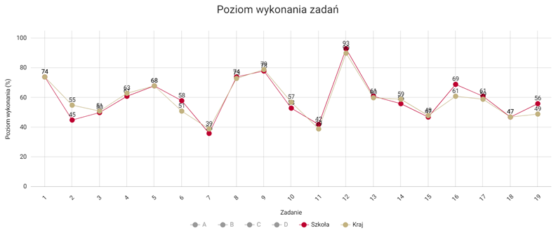

Slide 9
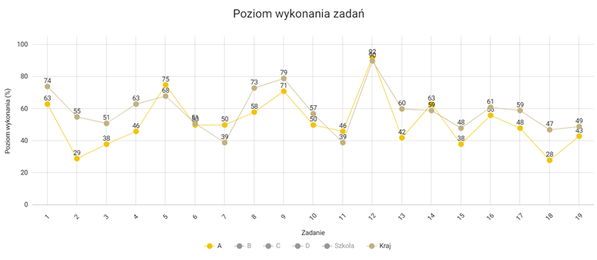
Klasa A

Slide 10
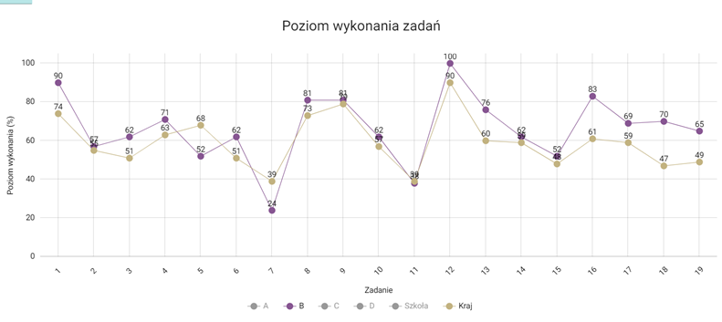
Klasa B

Slide 11
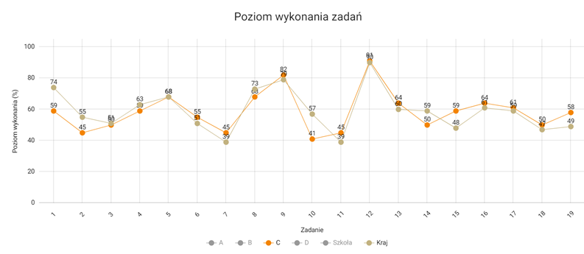
Klasa C

Slide 12
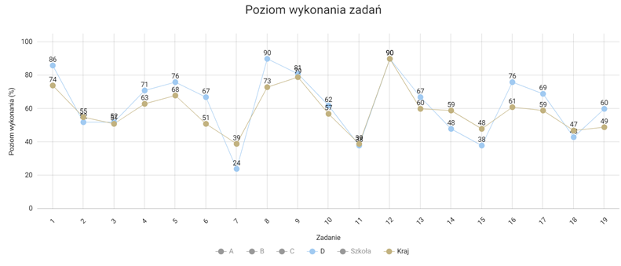
Klasa D

Slide 13
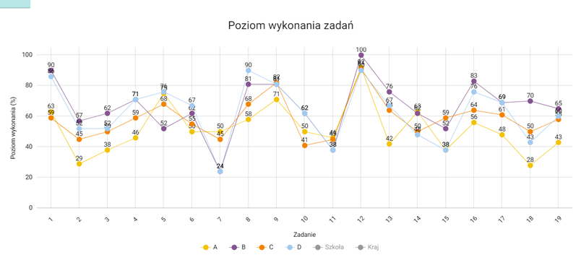
Wszystkie klasy

Slide 14
Mocne strony uczniów
Jednym z zadań, z którymi uczniowie najlepiej sobie poradzili, okazało się zadanie 12. Sprawdzało ono umiejętność wykonywania prostych rachunków pamięciowych na liczbach całkowitych oraz wykorzystania tych umiejętności w sytuacjach praktycznych.
Treść tego zadania nawiązuje do sytuacji z życia codziennego, łatwej do wyobrażenia przez uczniów. Ósmoklasiści musieli najpierw obliczyć cenę jednego biletu 75-minutowego oraz cenę jednego biletu 20-minutowego. Rozwiązanie dalszej części zadania wymagało obliczenia kwoty, jaką należy zapłacić łącznie za 2 bilety 75-minutowe i 2 bilety 20-minutowe. Zadanie poprawnie rozwiązało 93% uczniów naszej szkoły.

Slide 15
Mocne strony cd.
Uczniowie bardzo dobrze poradzili sobie również z zadniem dotyczacym współrzędnych na osi liczbowej.
Nie mieli również problemu z rozwiązywaniem zadania tekstowego osadzonego w kontekście praktycznym. Zadanie wymagało od uczniów umiejętności związanych z procentami.
¾ uczniów wykonało dobrze zadanie 1, 8 I 9.
Zadnia dotyczyły procentów, odczytywania danych statystycznych oraz szacowania pierwiastków.

Slide 16
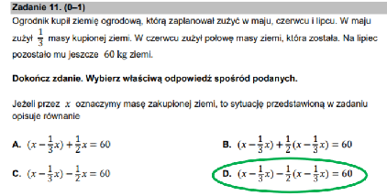
Słabe strony uczniów
Najwięcej problemów sprawiło naszym uczniom
zadanie 7. Zadanie wymagało od zdających
Umiejętności obliczenia wartości liczbowej
wyrażenia algebraicznego dla kilku liczb
i porównania otrzymanych wielkości.
Dużą trudność sprawiła uczniom również
zadanie 11. Zadanie wymagało oznaczenia
przez niewiadomą 𝑥 jednej ze zmiennych
i zapisania równania z jedną niewiadomą
opisującego sytuację przedstawioną w treści zadania.
Uczniowie mieli problem z tworzenie wyrażeń algebraicznych
z jedną i z wieloma zmiennymi.
Spośród zadań otwartych dużo trudności sprawiło zdającym zadanie 19, którego
rozwiązanie wymagało stworzenia strategii rozwiązania problemu geometrycznego.

Slide 17
Podsumowanie
W roku szkolnym 2021/2022 wyniki naszych uczniów z egzaminu z matematyki były wyższe od średniej krajowej o 2pkt %, wojewódzkiej o 2 pkt% i średniej powiatowej o 6,5 pkt %.
Praca w roku szkolnym 2021/2022 nie należała do łatwych. Część roku szkolnego pracowaliśmy w trybie zdalnym. Dobór metod i technik pracy z uczniami przyczynił się do sukcesu naszych uczniów. 17 z nich otrzymało wynik powyżej 90%.
Nasza szkoła, jako gmina, uzyskała najlepszy wynik z matematyki w porównaniu z gminami powiatu raciborskiego.

Slide 18
Wnioski do dalszej pracy
zachęcać uczniów do rozwiązywania zadań różnymi sposobami
ćwiczyć umiejętność rozwiązywania zadań tekstowych, w tym szczegółowej analizy treści zadania oraz oceny otrzymanego wyniku pod kątem jego realności
doskonalić sprawność rachunkową, z naciskiem na wykonywanie działań na ułamkach zwykłych i dziesiętnych
wzmacniać umiejętność przetwarzania informacji przedstawionych w różnej formie
doskonalić umiejętność rozwiązywania zadań wieloetapowych i takich, które wymagają umiejętności łączenia wiedzy z różnych działów matematyki.

